Slide 1
企業股東人員管理後台

Slide 2
空白頁面

Slide 3

Logo

Slide 4
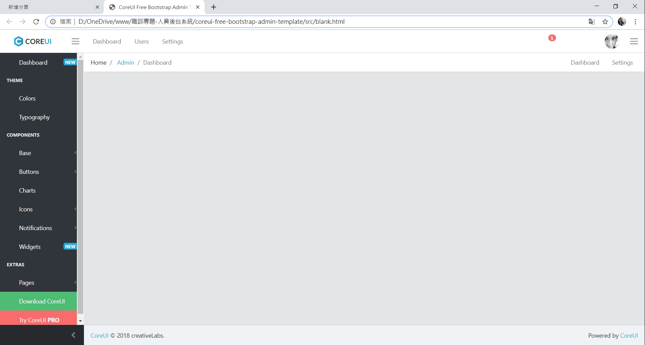

Slide 5
股東主管管理系統
後台
登入與註冊頁面
首頁前台
最新消息
一頁式簡單介紹
財報查看
財報管理
財報編輯
限股東主管操作
個人資料
密碼修改
意見回饋
登出
組織管理
人員管理系統
權限管理
限股東主管操作

Slide 6
權限
總管理員-1
管理員-*審核註冊、查看所有部門體系、修改財報、查看全財報、剔除人員
主管人員-* 審核註冊、查看自己部門體系人員、查看部分財報
會員(股東)-*查看部分財報、修改個人資料

